Slide 1
ERE: ENTITY RELATION EXTRACTION 实体关系抽取
文本挖掘课题分享
信息管理系 金笑缘
2021年11月17日

Slide 2
调查
Softmax 和 Sigmoid 的区别：对应使用场景
LSTM有几个门
序列标注方法：BIO 是怎么表示序列抽取的
BERT 中的 [CLS]可以用来做什么

Slide 3
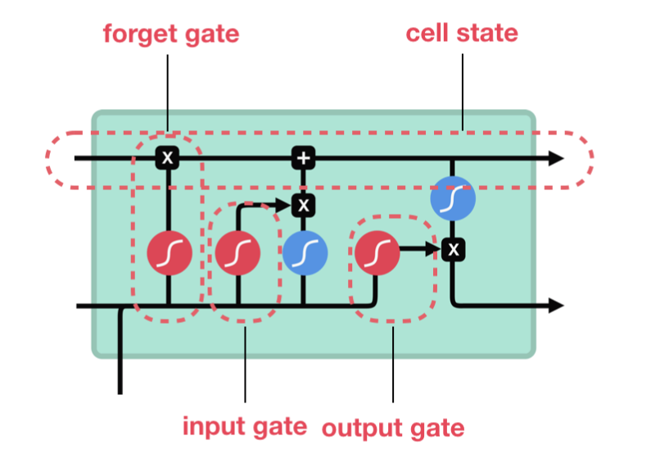
LSTM

Slide 4
关于ERE
在NLP中的地位：重要（有趣）
主流的工作
Pipeline 流水线方法（先抽取实体，再抽取关系）
Joint 联合抽取方法（共享参数，端到端）

Slide 5
实体抽取
NER 命名实体识别
序列标注方法
序列标注标签设计（BIO、BIESO、BILOU …）
B | I | O | O | B | I | I | O | B
B-city | I-city | O | O | B-food | I-food | I-food | O | B-person

Slide 6
关系抽取
SPO三元组（Subject，Predicate，Object）
预测顺序非常重要（特别注意P一般是事先给定且有限的）
遍历（S，P），预测O（S在具体的文档里是有限的）
遍历（S，O），预测P

Slide 7
Model1 基于LSTM模型
Model 1: End-to-End Relation Extraction using LSTMs on Sequences and Tree Structures【843】ACL2016 https://aclanthology.org/P16-1105/
比较早的端到端模型，经常作为baseline
两个LSTM
大约2016年Attention
2017年Transformer
2018年BERT

Slide 8
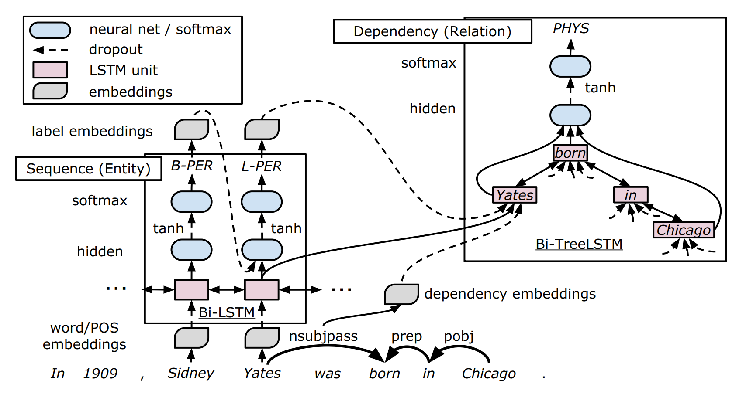
Model 1: End-to-End Relation Extraction using LSTMs on Sequences and Tree Structures

Slide 9
模型结构
Model 1: End-to-End Relation Extraction using LSTMs on Sequences and Tree Structures
基于3个Layer
Embedding
Word + POS + Dependency + Label
Sequence
Dependency
实体：BILOU (Begin, Inside, Last, Outside, Unit)
关系：树结构下（S，O）预测 P

Slide 10
实体抽取 sequence
Model 1: End-to-End Relation Extraction using LSTMs on Sequences and Tree Structures
贪心法decode实体
不用beam search（广度搜索）
在Sequence单元中考虑前一个单词的状态
生成label embedding

Slide 11
关系抽取 tree
Model 1: End-to-End Relation Extraction using LSTMs on Sequences and Tree Structures

Slide 12
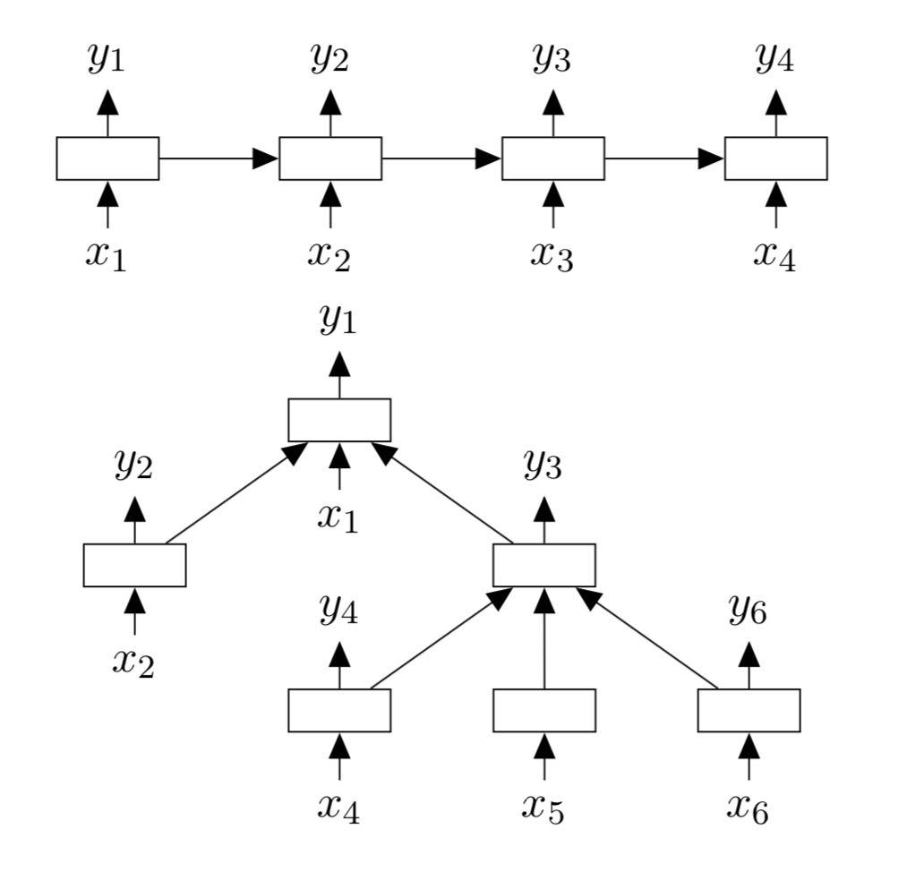
关系抽取 tree
Model 1: End-to-End Relation Extraction using LSTMs on Sequences and Tree Structures
普通的LSTM是基于上一个节点C(t) = t - 1
Tree-structured LSTM
Child-Sum Tree（不能解决多类型问题）
N-ary Tree（不能解决变长度子节点问题）
作者提出的模型（Each type share one Weight）
如何建模Word Pair
最短路径构造节点关系（路径充分考虑信息）

Slide 13
关系抽取 tree
Model 1: End-to-End Relation Extraction using LSTMs on Sequences and Tree Structures
选择两个节点 (Yates, Chicago)
根据最短路径确定第三个节点 (Born)
作者有实验其他方法，比如整个Born的子树
选择三个隐层向量进行拼接（注意方向）
全连接 + Softmax

Slide 14
Review: Model1 基于LSTM模型
Model 1: End-to-End Relation Extraction using LSTMs on Sequences and Tree Structures【843】ACL2016 https://aclanthology.org/P16-1105/
两个LSTM
实现了端到端
分别基于两个Bi-LSTM
依赖较多额外的外部信息（POS，Dependency）
论文：LSTM的公式比较多，适合学习

Slide 15
Model2 New Tagging Schema模型
Joint Extraction of Entities and Relations Based on a Novel Tagging Scheme【313】
ACL2017 https://arxiv.org/abs/1706.05075
比较彻底的参数共享（但是限制较大）
清晰的Encoder-Decoder结构

Slide 16
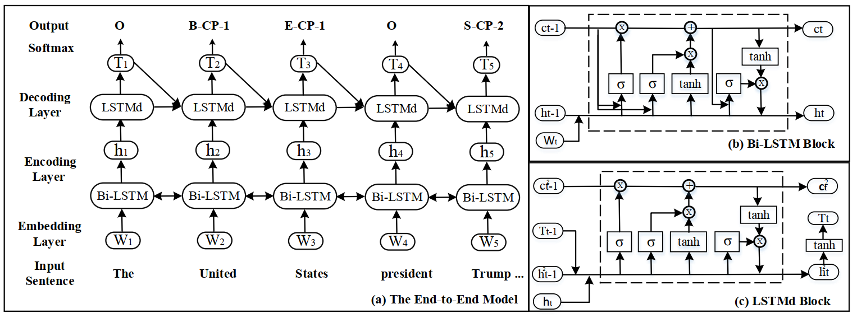
Model2: Joint Extraction of Entities and Relations Based on a Novel Tagging Scheme
Bi-LSTM 编码器
LSTM 解码器（重写，加入了前置标签）
2 * 4 * |R| * 1 标签系统

Slide 17
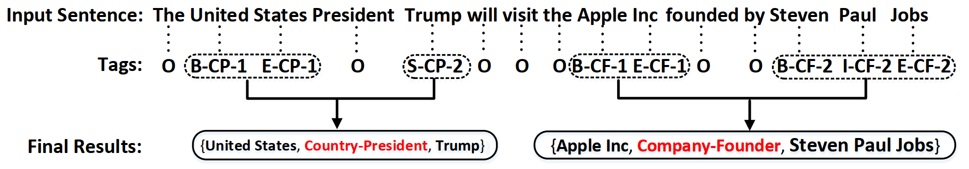
标注体系 2 * 4 * |R| + 1
Model2: Joint Extraction of Entities and Relations Based on a Novel Tagging Scheme
2 * 4 * |R| + 1
2: start and end (Subject or Object)
4: BIES
R: num of relation types
1: O

Slide 18
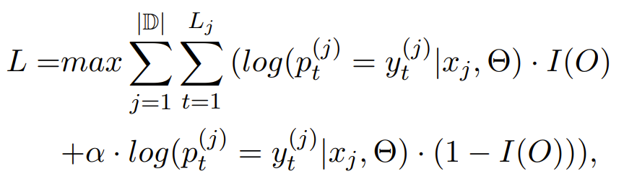
标签偏置损失函数
Model2: Joint Extraction of Entities and Relations Based on a Novel Tagging Scheme
开关函数（是不是O）
可调节对O的关注程度

Slide 19
Review: Model2 New Tagging Schema模型
Joint Extraction of Entities and Relations Based on a Novel Tagging Scheme【313】
ACL2017获奖 https://arxiv.org/abs/1706.05075
彻底的参数共享（但是限制较大）
创新的标签体系（模型比较简洁）
创新的标签偏置损失函数
“就近原则比较丑陋”（格局不高了）
不能解决关系重叠问题

Slide 20
Model3 Multi-Head模型
Joint entity recognition and relation extraction as a multi-head selection problem【145】
2018 https://arxiv.org/abs/1804.07847
期刊文章，非常细致
解决了关系重叠问题

Slide 21
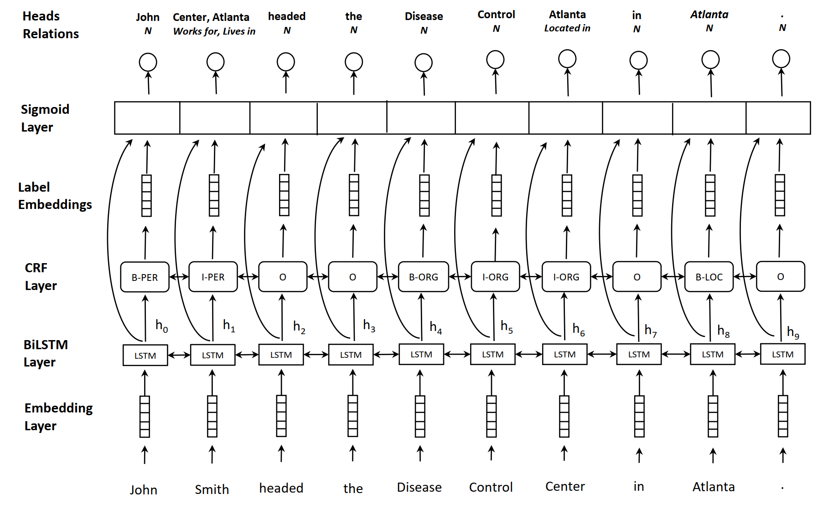
模型结构
Model3: Joint entity recognition and relation extraction as a multi-head selection problem
Embedding layer (char level)
Bi-LSTM layer
CRF layer
Label Embedding (Trainable)
Sigmoid scoring layer

Slide 22
关系抽取
Model3: Joint entity recognition and relation extraction as a multi-head selection problem
选择末尾作为 Entity 的 Representation
遍历S，P，O组合（全连接）
过激活函数后CE损失函数
感觉这个图画的有问题，没有体现遍历

Slide 23
Review: Model3 Multi-Head模型
Joint entity recognition and relation extraction as a multi-head selection problem【145】
2018 https://arxiv.org/abs/1804.07847
团队在2018又发了一篇EMNLP，加上了对抗学习 https://arxiv.org/abs/1808.06876
Multi-Head 结构

Slide 24
Model4 一个基于图结构的模型
GraphRel: Modeling Text as Relational Graphs for Joint Entity and Relation Extraction【147】
ACL2019 https://www.aclweb.org/anthology/P19-1136.pdf
Graph Structure：interactions between entities and relations

Slide 25
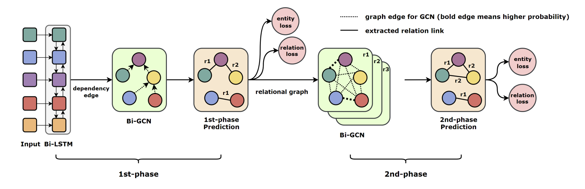
模型结构
Model4: GraphRel: Modeling Text as Relational Graphs for Joint Entity and Relation Extraction【147】
阶段一
Word Embedding, POS Embedding
依存句法树产生图结构
Bi-GCN（无向图 * 2）局部依赖特征
阶段二
Weighted Bi-GCN（分两个步骤的主要原因）

Slide 26
模型结构
Model4: GraphRel: Modeling Text as Relational Graphs for Joint Entity and Relation Extraction【147】
为什么有四个Loss
图结构怎么解决Phrase问题

Slide 27
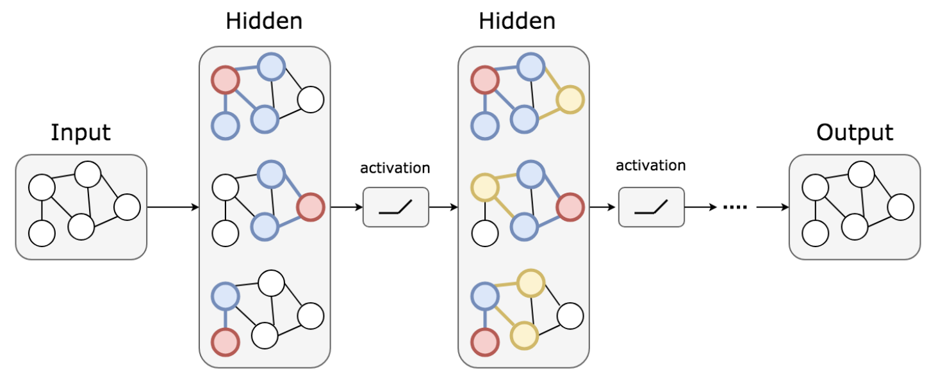
GCN: Graph Convolutional Network
Model4: GraphRel: Modeling Text as Relational Graphs for Joint Entity and Relation Extraction【147】
对节点特征进行embedding
为什么叫卷积（线性相加）
层层广播机制
“局部依赖信息”
[1609.02907] Semi-Supervised Classification with Graph Convolutional Networks (arxiv.org)
2017 ICLR 11101引用

Slide 28
Phase1 对边建模（分类模型）
Model4: GraphRel: Modeling Text as Relational Graphs for Joint Entity and Relation Extraction【147】
Word + POS Embedding
GCN：Node Embedding
邻接矩阵？Dependency Tree
Bi-GCN: Direction
两个Loss
“初步”进行学习
点分类预测：还是序列标注（BIESO）
边分类预测：全连接 + 激活函数（两两）

Slide 29
Phase2 对边建（带权）模型
Model4: GraphRel: Modeling Text as Relational Graphs for Joint Entity and Relation Extraction【147】
输入
|R| * Layer
Node Embedding，Edge Weight
Bi-GCN
Weighted
两个Loss
一样

Slide 30
序列标注？
Model4: GraphRel: Modeling Text as Relational Graphs for Joint Entity and Relation Extraction【147】
United
States
Train 训练阶段：
Entity本来就是Word-Level
Relation把Phrase拆成Word
Inference 预测阶段：
Head 用Word代表Phrase
Average 四个Pair取平均
Threshold 平均的基础上加阈值
hasPresident
Joe
Biden

Slide 31
Review: Model4 一个基于图结构的模型
GraphRel: Modeling Text as Relational Graphs for Joint Entity and Relation Extraction【147】
ACL2019 https://www.aclweb.org/anthology/P19-1136.pdf
图结构 + 序列标注
两阶段四损失
短语切分处理

Slide 32
Model5 基于片段结构且不用RNN的模型
Span-based Joint Entity and Relation Extraction with Transformer Pre-training【74】
ECAI 2020 https://aclanthology.org/P19-1525.pdf
Span Structure：No RNNs!

Slide 33
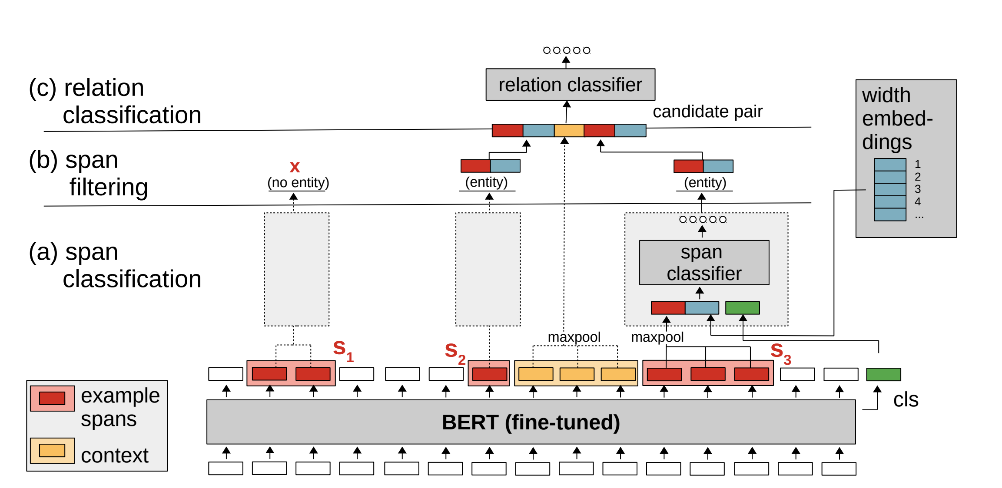
模型结构
Model5: Span-based Joint Entity and Relation Extraction with Transformer Pre-training （片段结构NoRNNs）
Span片段建模
Transformer Embedding
Span Maxpool + Width Embedding + CLS
关系建模
【片段1，Gap Embedding，片段2】
注意方向

Slide 34

片段建模
Model5: Span-based Joint Entity and Relation Extraction with Transformer Pre-training （片段结构NoRNNs）
Span：片段
Transformer Embedding
Span Max-pool
Width Embedding（想象成一个词典，非线性）
CLS

Slide 35
关系建模
Model5: Span-based Joint Entity and Relation Extraction with Transformer Pre-training （片段结构NoRNNs）
片段1，Gap Embedding，片段2
注意方向
负采样

Slide 36
Max-Pooling
Model5: Span-based Joint Entity and Relation Extraction with Transformer Pre-training （片段结构NoRNNs）
为什么要GAP Embedding
Fusion Function 为什么是Max-Pooling
Max-pooling > Full Context > CLS
Max > Sum > Average
Bert CLS 的效果到底好不好
2101.10642.pdf (arxiv.org)

Slide 37
Negative Sampling 负采样
Model5: Span-based Joint Entity and Relation Extraction with Transformer Pre-training （片段结构NoRNNs）
Entity: 防止O标签过多
Relations: 没有任何relation的Entity Pair
“to be of vital importance”

Slide 38
Review: Model5 基于片段结构且不用RNN的模型
Span-based Joint Entity and Relation Extraction with Transformer Pre-training【74】
ECAI 2020 https://aclanthology.org/P19-1525.pdf
Span Structure：No RNNs!
Lots of experiments, comparing different options.
Error case analysis.
Negative Sampling.

Slide 39
Model6 半指针-半标注模型
A Hierarchical Relation Extraction Model with Pointer-Tagging Hybrid Structure
苏剑林 科学空间 https://kexue.fm/archives/6671
2019年百度比赛作品 http://ai.baidu.com/broad/download 数据集不错
中文博客 通俗易懂

Slide 40
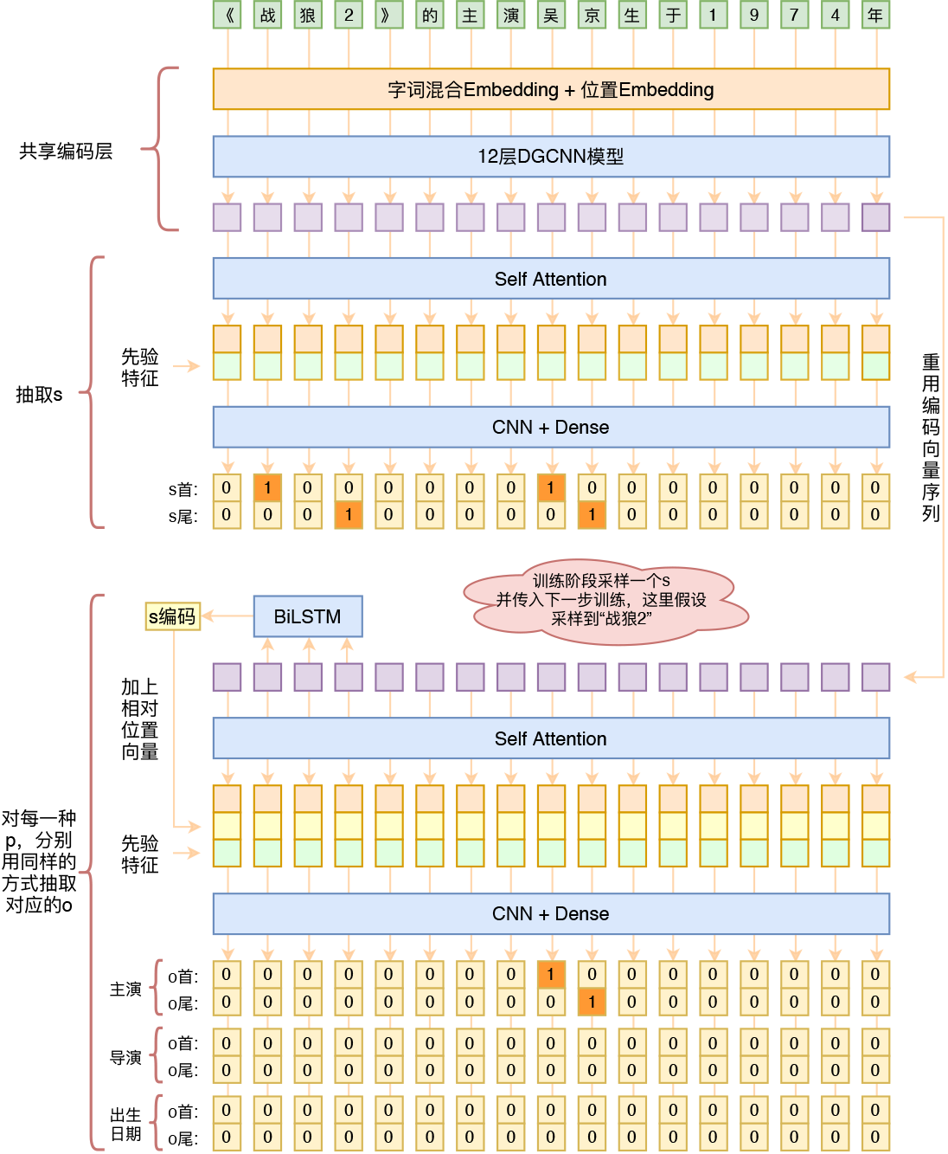
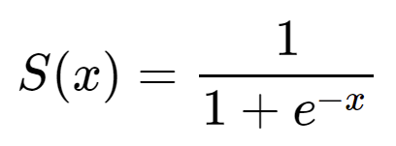
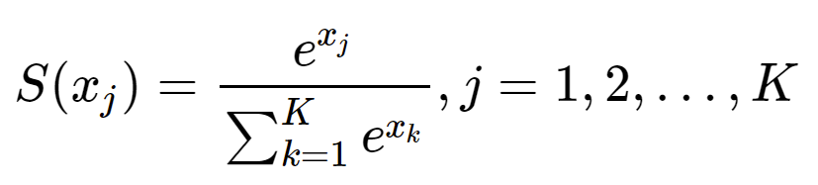
共享编码层
Model6: A Hierarchical Relation Extraction Model with Pointer-Tagging Hybrid Structure
共享编码层
字词混合Embedding + 位置Embedding
DGCNN层
实体抽取层
Self-Attention + CNN
Sigmoid（不是 Softmax了）
关系预测层
Self-Attention + CNN
采样叠加
Sigmoid

Slide 41
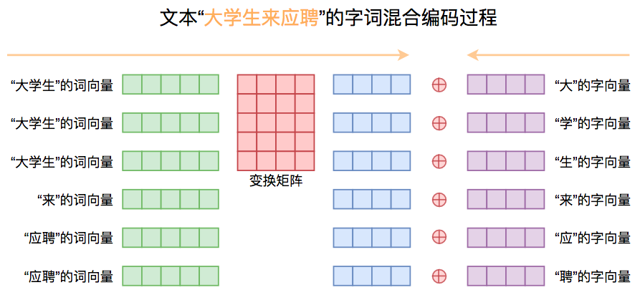
共享编码层
Model6: A Hierarchical Relation Extraction Model with Pointer-Tagging Hybrid Structure
位置Embedding
因为没有RNN
字词混合Embedding
提升1%-2%
变换矩阵是为了统一维度
DGCNN层
Dilate Gated Convolutional Neural Network，即“膨胀门卷积神经网络”

Slide 42
实体抽取层
Model6: A Hierarchical Relation Extraction Model with Pointer-Tagging Hybrid Structure
Self Attention
先验特征（远程监督）↑2%
用训练数据构造特征
半指针半标注
Sigmoid 多分类
Softmax 多选一
无 Label 实体
最近查看数据集发现是有Label的任务，不知道是否存在误解

Slide 43
关系抽取层
Model6: A Hierarchical Relation Extraction Model with Pointer-Tagging Hybrid Structure
只采样一个（简洁）
Bi-LSTM作Encoder
加上位置信息后直接和原句子叠起来
多层半指针半标注
解决关系重叠
解决S，O重叠

Slide 44
比赛技巧
Model6: A Hierarchical Relation Extraction Model with Pointer-Tagging Hybrid Structure
调参（实体抽取阈值）
先验特征（远程监督）
修改训练集
模型 ensemble
（可以看看原文）

Slide 45
Review: Model6 半指针-半标注模型
A Hierarchical Relation Extraction Model with Pointer-Tagging Hybrid Structure
苏剑林 科学空间 https://kexue.fm/archives/6671
2019年百度比赛作品 http://ai.baidu.com/broad/download 数据集不错
新的“半指针-半标注”模式
解决了关系重叠问题
解决了S，O重叠问题
S，S实体重叠仍然无解：所谓的嵌套实体识别
不用BERT（后来作者开发了Bert4Keras，真香……）

Slide 46
总结：ERE模型重点看什么
如何对关系（三元组）建模
序列标注
半指针半标注
图结构
特别的，能否解决实体、关系重叠问题
如何处理实体的Phrase问题（取Head？还是拆分？）
实体和关系的交互（训练参数）是否充分（比如Label Embedding）
如何编码（Transformer，RNN，CNN，GNN）
解码的完备性
训练采样（是否有样本不平衡问题，是否有负采样）

Slide 47
总结：其他
Pipeline方法
联合解码
模型的设计不一定要卷准确率，模型创新有很多空间
参考上一页

Slide 48
感谢倾听，欢迎批评指正！

